Slide 1
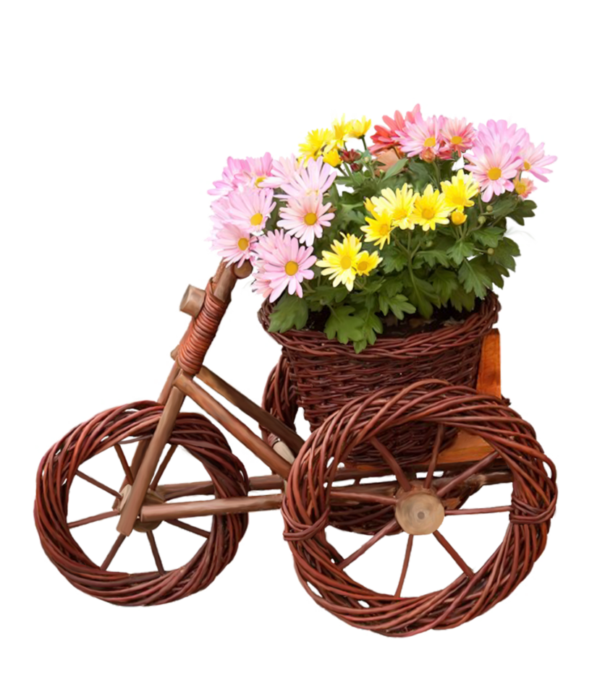
সবাইকে
স্বাগতম

Slide 2
পাঠ পরিচিতি
শ্রেণি-8ম
আতিকুর রহমান
বিষয়- তথ্য ও যোগাযোগ প্রযুক্তি
অধ্যায়- 2য়
সময়- ৫০ মিনিট
সহকারী শিক্ষক
আরজত আতরজান উচ্চ বিদ্যালয়
কিশোরগঞ্জ

Slide 3
এটা কিসের চিহ্ন?
এটা দিয়ে কি করা হয়?
এটা কিসের চিহ্ন?
এটা দিয়ে কি করা হয়?
এটা কিসের চিহ্ন?
এটা দিয়ে কি করা হয়?

Slide 4
এই যোগাযোগ ব্যবস্থাকে কি বলা হয়?
নেটওয়ার্ক
নেটওয়ার্কের অন্তর্গত কম্পিউটারগুলো জুড়ে দেওয়ার
জন্য বিভিন্ন পদ্ধতি ব্যবহার করা যায়।
তোমরা কি জানো, এই পদ্ধতিগুলোকে কি বলা হয়?
নেটওয়ার্ক টপোলজি

Slide 5
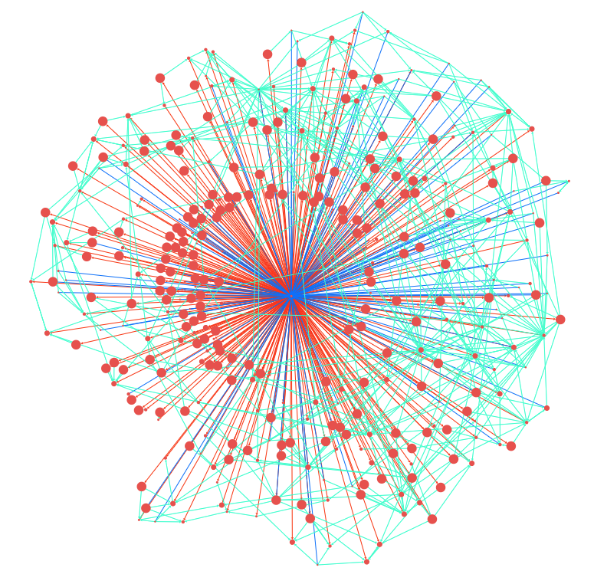
আজকের পাঠ
টপোলজি

Slide 6
এই পাঠ শেষে শিক্ষার্থীরা- - - -
টপোলজি কি বলতে পারবে,
টপোলজির প্রকারভেদ সম্পর্কে বলতে পারবে,
টপোলজির সুবিধা অসুবিধাগুলি বলতে পারবে।

Slide 7
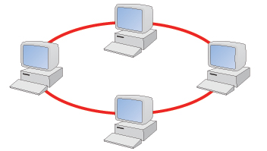
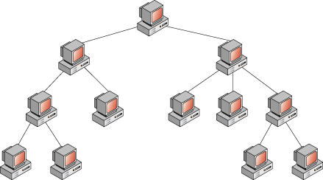
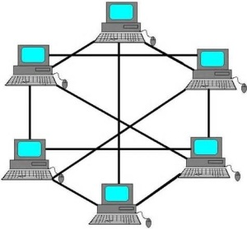
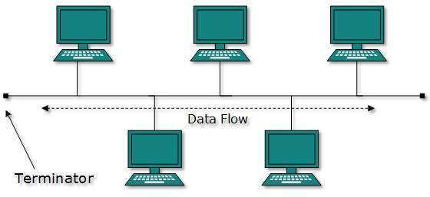
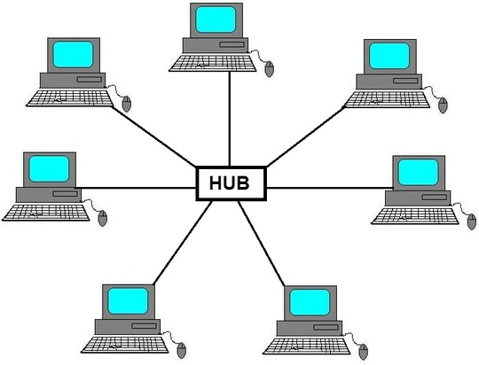
চল নিচে বিভিন্ন ধরনের টপোলজির নামের সাথে আমরা
পরিচিত হই-
স্টার টপোলজি
বাস টপোলজি
ছবি দেখতে নামে
ক্লিক করি
রিং টপোলজি
ট্রি টপোলজি
মেশ টপোলজি

Slide 8
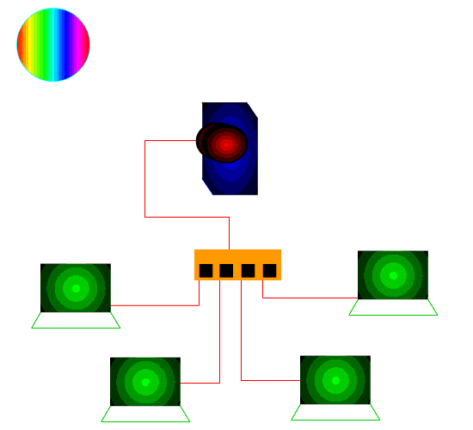
স্টার টপোলজি

Slide 9
স্টার টপোলজির সুবিধা ও অসুবিধা
সুবিধা
কোন কম্পিঊটার নষ্ট হয়ে গেলেও নেটওয়ার্কের বাকী কম্পিউটারের কাজের ব্যাঘাত ঘটে না।
অসুবিধা
কেন্দ্রীয় নেটওয়ার্ক হাব খারাপ হয়ে গেলে সমস্ত
নেটওয়ার্ক খারাপ হতে পারে।

Slide 10
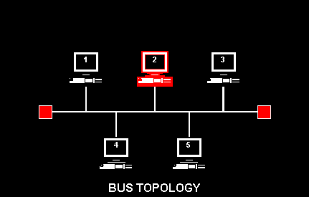
বাস টপোলজি

Slide 11
বাস টপোলজির সুবিধা ও অসুবিধাসমূহ
সুবিধা
কোন কম্পিঊটার নষ্ট হয়ে গেলেও নেটওয়ার্কের বাকী কম্পিউটারের কাজের ব্যাঘাত ঘটে না।
অসুবিধা
কেন্দ্রীয় নেটওয়ার্কে কম্পিউটার সংখা বেশি হলে প্রচন্ড ট্রাফিক হয় ডেটা ট্রান্সমিশন বিঘ্নিত হয়।

Slide 12
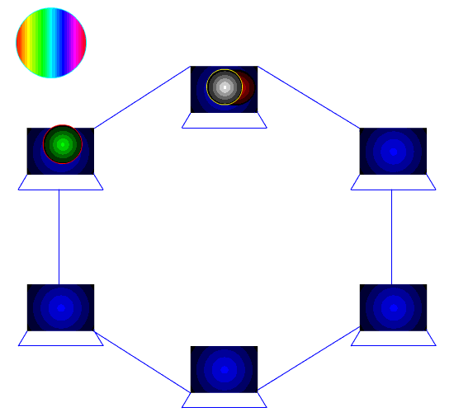
রিং টপোলজি

Slide 13
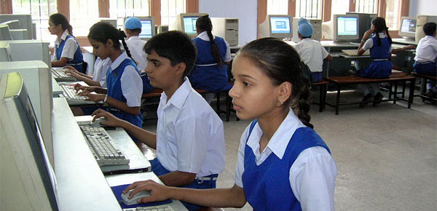
একক কাজ
রিং টপোলজির একটি সুবিধা লেখ।

Slide 14
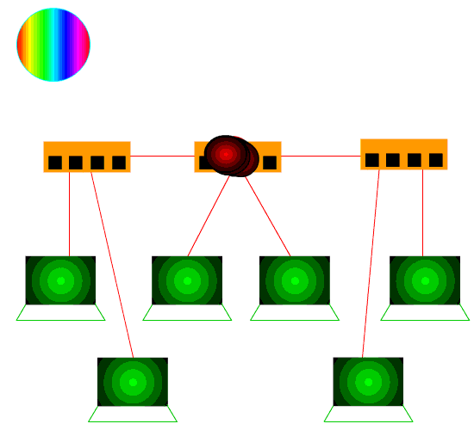
ট্রি টপোলজি

Slide 15
ট্রি টপোলজির সুবিধা ও অসুবিধাসমূহ
সুবিধা
যে কোন দুটি কম্পিউটারের মধ্যে অত্যন্ত দ্রুত গতিতে সংকেত আদান-প্রদান করে।
অসুবিধা
কোন কম্পিঊটার নষ্ট হয়ে গেলে নেটওয়ার্কের বাকী কম্পিউটারের কাজের ব্যাঘাট ঘটতে পারে।

Slide 16
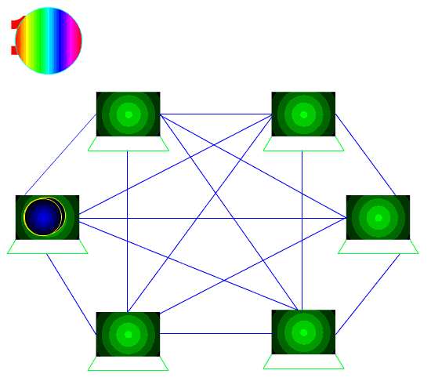
মেশ টপোলজি

Slide 17
মেশ টপোলজির সুবিধা ও অসুবিধাসমূহ
সুবিধা
কোন কম্পিঊটার বা সংযোগ নষ্ট হয়ে গেলেও নেটওয়ার্কের বাকী কম্পিউটারের কাজের ব্যাঘাত ঘটে না।
অসুবিধা
সংযোগ লাইন গুলি দীর্ঘ হওয়ায় খরচ বেশী হয়।

Slide 18
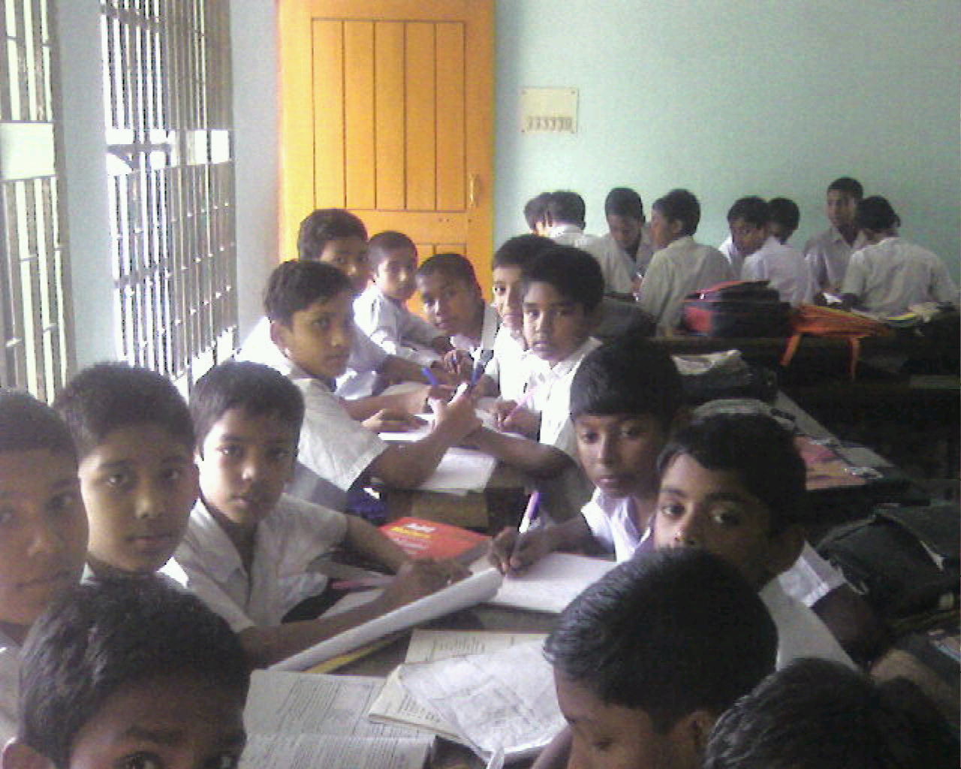
দলীয় কাজ
স্টার টপোলজির একটি পোস্টার পেপার তৈরি কর।

Slide 19
মূল্যায়ন
টপোলজি কি?
টপোলজি কত প্রাকার কি কি?
মেশ টপোলজির একটি সুবিধা বল।

Slide 20
বাড়ির কাজ
আতরজান উচ্চ বিদ্যালয়ে ১০ টি কম্পিউটার আছে । এখানে কোন টপোলজির ব্যাবহারসুবিধাজনক ব্যাখ্যা কর ।

